Slide 1


1
2
5
Défis climatiques
9
Consolidation 1

Slide 4







Support PPT
Cahier de l’élève
Fiche technique de préparation de la séance
Livret de l’élève

Slide 5
Repérage dans l’unité didactique (1/3)
SEMAINE 1
Séance 1
Vocabulaire : S’approprier le lexique relatif aux phénomènes climatiques.
Compréhension de l’oral : Reconnaitre une explication orale simple .
Séance 2
Actes de parole : Décrire un phénomène climatique simple/Expliquer ses causes et ses conséquences .
Production de l’oral : Décrire un phénomène climatique en en précisant les causes et les conséquences.
Séance 3
Compréhension globale : Identifier les parties qui composent un texte explicatif.
Lecture Fluence : Marquer des pauses logiques pour structurer son propos.
Séance 4
Compréhension détaillée : Identifier les causes et les conséquences dans un texte explicatif.

Slide 6
Repérage dans l’unité didactique (2/3)
SEMAINE 2
Séance 5
Vocabulaire : S’approprier le lexique relatif aux phénomènes climatiques.
Compréhension globale : Identifier les parties qui composent un texte explicatif .
Séance 6
Compréhension détaillée : Identifier les causes et les conséquences dans un texte explicatif.
Lecture fluence : Marquer des pauses logiques pour structurer son propos.
Séance 7
Outils de langue : Construire des phrases cohérentes en utilisant correctement les structures de cause et de conséquence.
Préparation de la tâche : Comprendre la consigne et élaborer le plan de l’article de presse.
Séance 8
Tâche finale : Rédiger un article de presse pour parler des défis climatiques.

Slide 7
Repérage dans l’unité didactique (3/3)
SEMAINE 3
Séance 9
Consolidation : Consolider les acquis de l’unité didactique : vocabulaire, structures, actes de parole, fluence, stratégies de lecture, ...
Séance 10
Consolidation : Consolider les acquis de l’unité didactique : vocabulaire, structures, actes de parole, fluence, stratégies de lecture, ...
Fin de l’unité 5

Slide 8
. Identifier les causes et les conséquences dans un texte explicatif.
Marquer des pauses logiques pour structurer son propos.
Repérer le phénomène climatique,
Identifier ses causes,
Identifier ses conséquences,
Identifier les solutions proposées.
Marquer les pauses logiques,
Structurer son propos/ lecture fluide.
Les stratégies enseignées pendant le modelage et pratiques pendant la séance sont :
Démarche claire et explicite: repérage, causes, conséquences, solutions proposées.
Lecture répétée pour automatiser la reconnaissance des pauses logiques.
Les outils : Questionnement guidé, feedback immédiat, justification systématique des réponses.
Pendant le feedback, attirer l’attention des élèves sur les erreurs fréquentes:
Ne pas savoir repérer le phénomène dont on parle/ confondre cause et conséquence.
Lire sans s’arrêter, sans marquer des pauses logiques.

Slide 9

Faire attention aux explications du professeur en classe
Pourquoi c’est important ?
Bonnes pratiques
Pratiques à éviter
On comprend bien la leçon
On apprend mieux
On fait moins d’erreurs
On peut répondre aux questions posées par le professeur
On réussit à faire les exercices correctement
Bien écouter le professeur
Bien regarder le tableau
Lever la main pour parler
Prendre des notes
Être calme et attentif
Parler avec un camarade
Jouer en classe
Couper la parole
Faire du bruit
Pour plus d’informations Veuillez consulter le lien Suivant : «Banque des pratiques pédagogiques efficaces »
Autres questions ? Veuillez Contacter l’inspecteur encadrant

Slide 10
5 min
Lecture compréhension
30 min
Lecture fluence
15 min

Slide 11
5 min

Slide 12
5 min

Slide 13

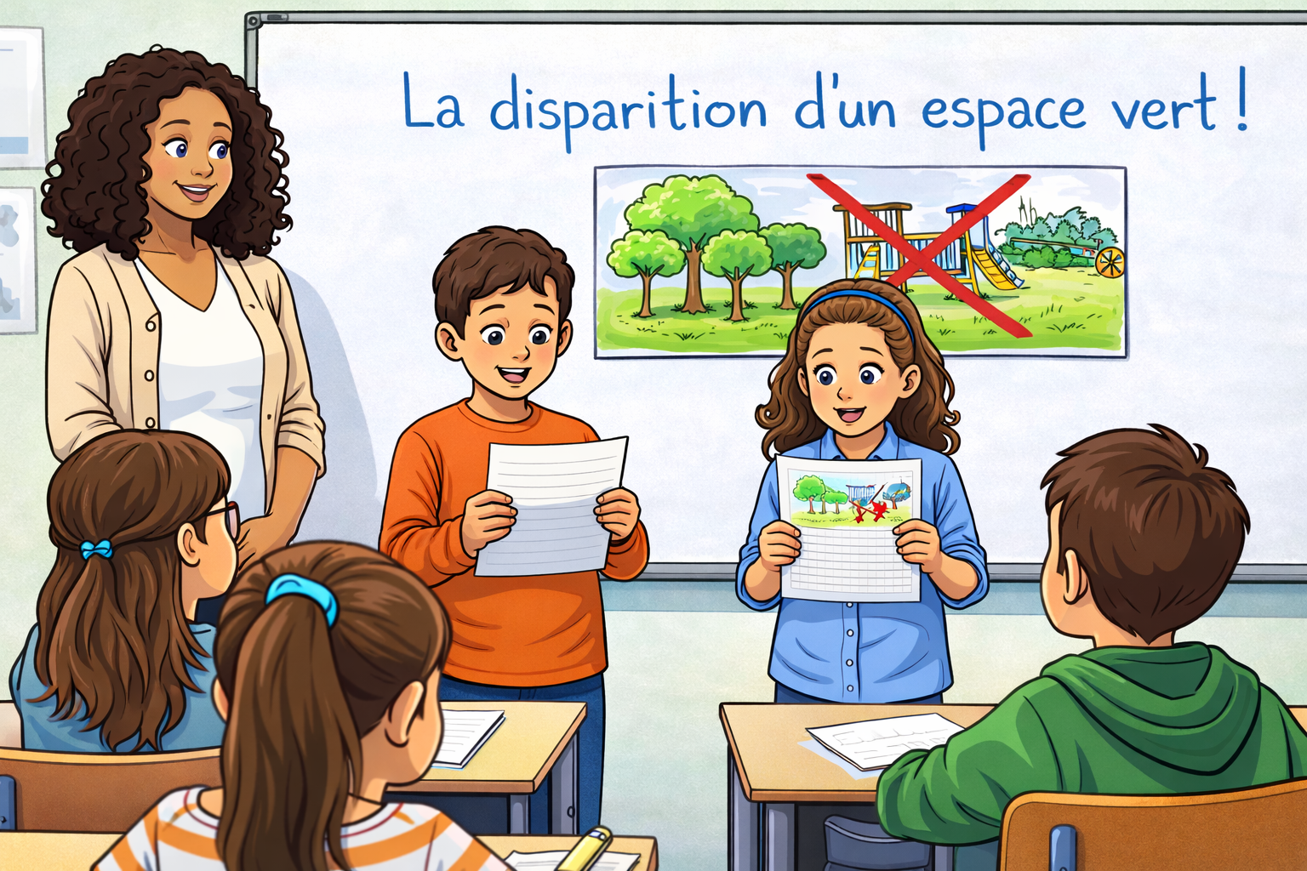
Nous allons commencer cette séance par écouter quelques rédactions de vos camarades (disparition d’un espace vert) .
Inviter 4 élèves à lire leurs rédactions. Fournir un feedback constructif.

Slide 14

Bonjour! Prêts pour démarrer notre séance ? Allons-y!

Slide 15


Passons maintenant à la séance d’aujourd’hui : la consolidation-lecture compréhension.
Lecture compréhension
25 min

Slide 16

Maintenant, nous allons consolider les acquis de notre unité didactique.
Consolidation : Renforcer les acquis de l’unité didactique: fluence, stratégies de lecture…

Slide 18
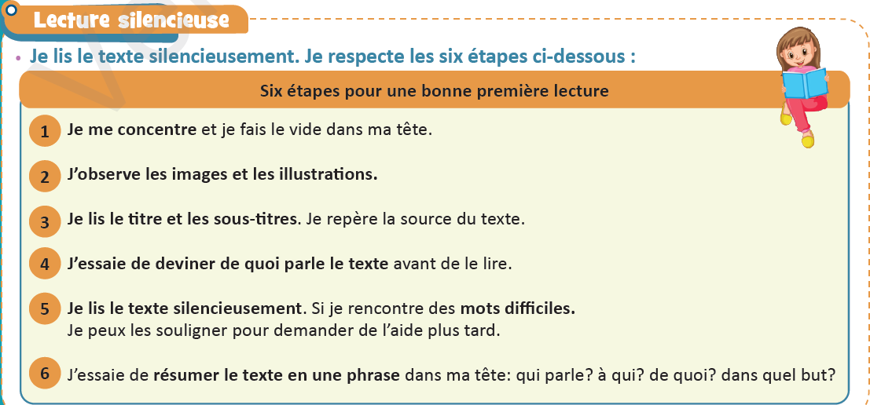
Lisez silencieusement le texte P.92, tout en respectant les 6 étapes de la lecture silencieuse.
Accorder 4 mn aux élèves pour lire le texte.

Slide 19
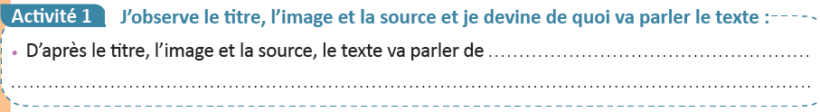
Observez attentivement l’image, le titre, et la source. Répondez à la question suivante P.92.
Circuler entre les rangs. Cibler les élèves en difficultés.

Slide 20
Voici la réponse à la question posée.
Demander aux élèves de justifier leurs réponses.
La pollution de l’eau

Slide 21
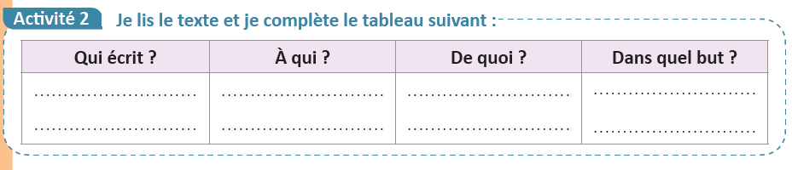
Maintenant, nous allons identifier la situation d’énonciation P.92.
Circuler entre les rangs. Cibler les élèves en difficultés.

Slide 22
Mise en commun: correction collective au tableau pour confronter les réponses.
Demander aux élèves de noter les réponses dans les livrets.
Un collégien
Aux lecteurs du magazine scolaire
De la pollution de l’eau
Expliquer les dangers de la pollution/ sensibiliser les lecteurs…

Slide 23
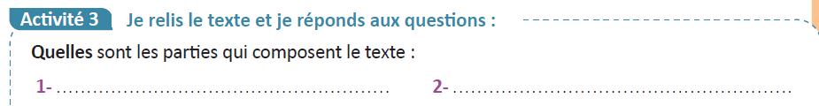
Relisez le texte. Répondez aux questions suivantes. P.92.
Demander aux élèves de justifier leurs réponses en cherchant des indices dans le texte.

Slide 24
Mise en commun: correction collective au tableau pour confronter les réponses.
Demander aux élèves de noter les réponses dans le livret.
« Un danger pour notre planète »
« Pourquoi la pollution de l’eau est-elle dangereuse? »

Slide 25
Relisez le texte. Répondez aux questions suivantes. P.92.
Demander aux élèves de justifier leurs réponses en cherchant des indices dans le texte.

Slide 26
Mise en commun: correction collective au tableau pour confronter les réponses.
Demander aux élèves de noter les réponses dans le livret.
« comment pouvons-nous agir? »
« agissons ensemble pour protéger notre eau ! »

Slide 27
5 min

Slide 28
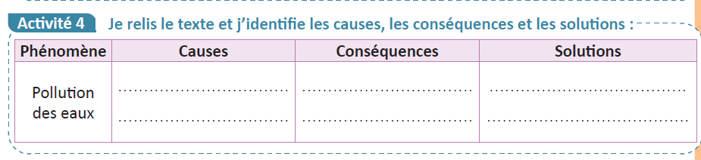
Maintenant, relisez votre texte P.92 et complétez le tableau suivant P.93.
Accorder 3 mn pour effectuer la tâche. Circuler entre les rangs. Cibler les élèves en difficultés.

Slide 29
Mise en commun: correction collective au tableau pour confronter les réponses.
Demander aux élèves de noter la réponse dans le livret.
-Produits chimiques
-Déchets industriels et agricoles
-Eaux usées non traitées
-Trop de produits chimiques dans l’agriculture
-Mort des poissons
-Destruction des plantes aquatiques
-Danger pour la santé humaine
-Eau contaminée
-Ne pas jeter les déchets dans l’eau
-Réduire l’usage des produits chimiques
-Utiliser des produits naturels
-Signaler la pollution aux autorités

Slide 30
Passons maintenant à la séance d’aujourd’hui : la consolidation-lecture fluence.
Rappeler aux élèves le travail fait lors de la préparation à la tâche.
Lecture fluence
20 min

Slide 31

Maintenant, je lis à haute voix le dernier paragraphe en marquant des pauses logiques pour structurer mon propos. P. 92
Corriger systématiquement les erreurs de lecture. Insister sur les pauses logiques.
Comment pouvons-nous agir ?
Pour réduire la pollution de l’eau, chacun peut adopter de bons gestes. Par exemple :
Ne jamais jeter de déchets dans les rivières ou près des points d’eau.
Réduire l’usage de produits chimiques à la maison ou dans les jardins.
Utiliser des produits biodégradables lorsque c’est possible.
Signaler aux autorités locales une fuite, un déversement ou une pollution inhabituelle.
Agissons ensemble pour protéger notre eau !
L’eau est essentielle à la vie : elle hydrate les humains, permet aux plantes de pousser et fait vivre des milliers d’espèces aquatiques. Alors, commençons dès aujourd’hui à sensibiliser nos proches et à agir pour un environnement plus sain !

Slide 32
Voici comment on doit lire le texte à haute voix en marquant des pauses logiques pour structurer son propos.
Corriger systématiquement les erreurs de lecture. Insister sur les pauses logiques.
Comment pouvons-nous agir ? //
Pour réduire la pollution de l’eau // chacun peut adopter de bons gestes. //
Par exemple : //
Ne jamais jeter de déchets // dans les rivières ou près des points d’eau. //
Réduire l’usage de produits chimiques // à la maison ou dans les jardins. //
Utiliser des produits biodégradables // lorsque c’est possible. //
Signaler aux autorités locales // une fuite, un déversement ou une pollution inhabituelle. //
Agissons ensemble // pour protéger notre eau ! //
L’eau est essentielle à la vie // elle hydrate les humains // permet aux plantes de pousser // et fait vivre des milliers d’espèces aquatiques. //
Alors, commençons dès aujourd’hui // à sensibiliser nos proches // et à agir pour un environnement plus sain. //

Slide 33
5 min

Slide 34
Qui peut me rappeler les stratégies que nous avons appliquées aujourd’hui ?
Désigner quelques élèves.
1. Aujourd’hui, nous avons appliqué cette stratégie de lecture :
2. Aujourd’hui, nous avons appliqué cette stratégie de lecture :

Slide 35
Voici les stratégies que nous avons appliquées aujourd’hui.
Ces notes peuvent éventuellement servir de traces écrites.
1. Nous avons appris à identifier les causes et les conséquences dans un texte explicatif :
Phénomène | Causes de phénomène | Conséquences de ce phénomène | Solutions proposées
La pollution de l’eau | Produits chimiques, Déchets, L’eau non-traité… | Mort des poissons, Risque de maladies, Disparition des plantes… | Ne pas jeter les déchets dans l’eau, Réduire l’usage des produits chimiques…
2. Nous avons appris à lire un texte en respectant les pauses pour structurer mon propos :
« L’eau est essentielle à la vie : // elle hydrate les humains, // permet aux plantes de pousser // et fait vivre des milliers d’espèces aquatiques. // Alors, commençons dès aujourd’hui // à sensibiliser nos proches // et à agir pour un environnement plus sain ! ». //

Slide 36

N’oubliez pas de faire cette activité à la maison.
Cet exercice fera l’objet d’une correction collective au début de la prochaine séance.
Relisez le texte P. 92 en respectant les pauses logiques.

